Slide 1
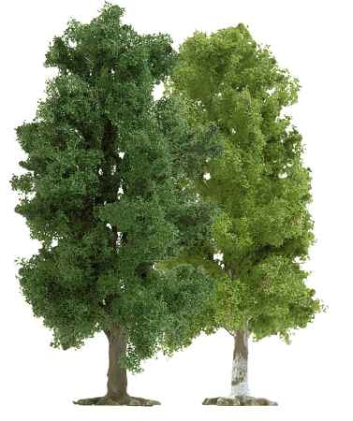
Šetríme energiu v škole

Slide 2
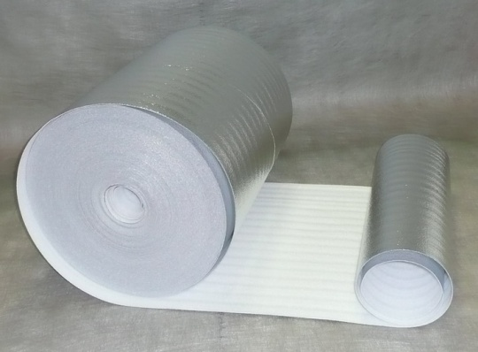
Šetríme energiu v triede
Radiátory : umiestnením reflexnej fólie za radiátory ušetríme energiu aj peniaze ,pretože odráža späť do miestnosti až 90% tepla.
Teplota v triede : optimálna teplota v triede je 21 °C. Ak ju v triede máme vyššiu zbytočne vyhadzujeme energiu aj peniaze von oknom .
Osvetlenie : svetlo je koľkokrát zapnuté úplne zbytočne .Ak budeme svietiť iba vtedy ,keď je to naozaj potrebné , výrazne tým znížime spotrebu energie.

Slide 3
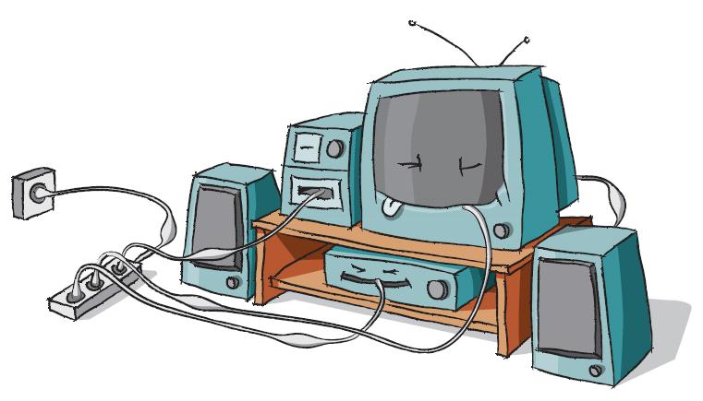
Šetríme energiu v PC učebni
Interaktívna tabuľa a PC : ak spotrebiče práve nepoužívame mali byť byť vypnuté, energiu spotrebujú aj v úspornom režime . Ročne sa dá takto ušetriť až 19€ na jednej počítačovej učebni .

Slide 4
Šetríme energiu v kuchyni
Sporák : výhodnejšie je variť na plynovom sporáku, ako na elektrickom, straty sú menšie a plyn sa dá lepšie regulovať .
Spotrebiče : chladnička a mraznička by mali byť ďalej od zdroja tepla .Pravidelným rozmrazovaním a čistením môžeme ušetriť 1/3 energie .
Umývanie riadu :umývačka riadu je veľkým žrútom energie, preto ju používajte iba vtedy ,keď je úplne naplnená .
Osvetlenie : veľa energie na osvetlení v kuchyni môžeme ušetriť ,ak vyberieme pracovnému pultu správne miesto ,teda v blízkosti okien .Vďaka tomu môžeme využívať denné svetlo .
Varenie: ak varíme v hrnci bez pokrievky ,teplo zbytočne uniká a my spotrebujeme až o 150 -300% viac energie .
Kúrenie: keď varíme tak v kuchyni nemusíme mať pustené radiátory ,lebo samotným varením sa vytvára teplo .

Slide 5
Šetríme energiu v exteriéri
Ohrev vody : ak si nainštalujeme solárne panely, dokážeme ušetriť až 60% energie potrebnej na ohrev teplej vody .
Vysadenie stromov : keby sme si vysadili pred okná stromy tak by nás v lete chránili pred horúčavou a taktiež by sme prispeli k zníženiu oxidu uhličitého v ovzduší a skrášlili prostredie školy.
Izolácia budovy : dobrou izoláciou budovy školy dosiahneme úsporu energie až 50% .
Výmena okien : okná s dvojitým sklom znížia stratu tepla až o 30% -40% .

Slide 6
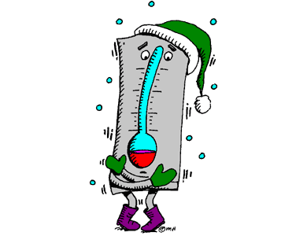
Šetríme energiu na chodbe
Osvetlenie : nesvieťte zbytočne ! Vďaka našej lenivosti veľakrát uniká energia .Počas vyučovania sa na chodbách nemusí svietiť. Spotrebu energie potrebnej na osvetlenie znížime aj zavedením automatického zhasínania .
Radiátory : optimálna teplota na chodbe je medzi 10-15°C . Preto nemusia byť radiátory nastavené na vysokej teplote stačí ich nastaviť na temperovanie .

Slide 7
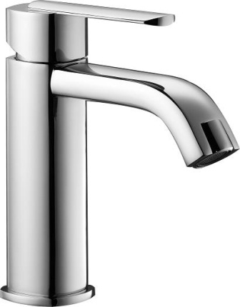
Sprchy: úspornými hlavicami na sprchách môžeme ušetriť až 50% vody .
Osvetlenie : ak vymeníme klasické žiarovky za LED žiarovky ,môžeme ušetriť až 75% energie .
Umývadlo : vďaka pákovým batériám nastavíme teplotu rýchlejšie ako pri obyčajných batériách .Takto ušetríme až 40% energie .ktorú potrebujeme na ohrev vody.

Slide 8
kvíz

Slide 9
Aká je optimálna teplota v triede ?
a) 15 °C
b) 25 °C
C) 21 °C

Slide 10
Koľko € sa ušetrí vypínaním PC a interaktívnej tabule
A) 21 €
B) 19€
C) 18€

Slide 11
Ako ďaleko od zdroja tepla umiestnime chladničku a mrazničku ?
A) čo najďalej
B) v jeho blízkosti
C) vedľa zdroju tepla

Slide 12
Koľko energie potrebnej na ohrev teplej vody ušetria solárne paneli ?
A) 90%
B) 60%
C) 65%

Slide 13
Vysadením stromov prispievame k zníženiu ...
A) oxidu uhličitého
B) kyslíka
C) vzduchu

Slide 14
Koľko tepla ušetria okná s dvojitým sklom ?
A) 50% -60%
B) 60% -70%
C) 30% - 40%

Slide 15
Aká je optimálna teplota na chodbe?
A)10-15°C
B) 21-25°C
C)16-20°C

Slide 16
Koľko % vody ušetríme úspornými hlavicami na sprchách ?
A)40%
B) 50%
C)30%

Slide 17
Koľko energie ušetríme LED žiarovkami
A) 65%
B)85%
C)75%

Slide 18
Ďakujem za pozornosť

